Slide 1
ACTION VERBS
UNIT 2

Slide 2
LINK CANCIÓN DE SALUDO
https://www.google.com/search?q=canciones+inglesas+para+ni%C3%B1os+saludos+en+ingl%C3%A9s+letra&rlz=1C1AVFB_enCL895CL895&oq=canciones+inglesas+para+ni%C3%B1o&aqs=chrome.0.0i512j69i57j0i512j0i22i30l7.11958j0j15&sourceid=chrome&ie=UTF-8#fpstate=ive&vld=cid:f00acd33,vid:gghDRJVxFxU,st:0

Slide 3
LINK CANCIÓN
https://www.youtube.com/watch?v=9T6EFEpP9mc&list=RD8_Fr6EwRJsw&index=2

Slide 4
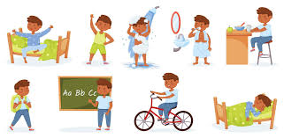
EVERYDAY = TODOS LOS DÍAS

Slide 5

I GO TO SCHOOL = YO VOY AL COLEGIO

Slide 6

I MEET MY FRIENDS = YO ME ENCUENTRO CON MIS AMIGOS

Slide 7

WE ALL SAY…=TODOS NOSOTROS DECIMOS…

Slide 8
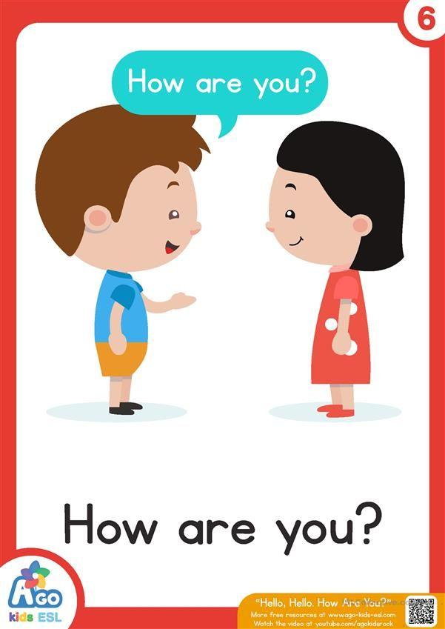

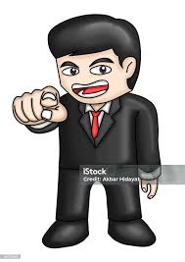
HOW ARE YOU? = ¿CÓMO ESTÁS TÚ?
I’M GOOD, I’M GREAT =
ESTOY BIEN, ESTOY GENIAL
HOW ABOUT YOU? = ¿Y TÚ?

Slide 9
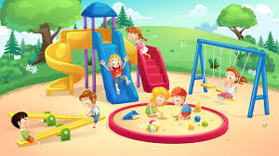
I GO AND PLAY = YO VOY Y JUEGO

Slide 10
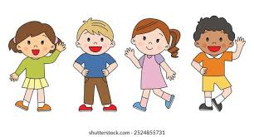
WHAT’S YOUR NAME? = ¿CUÁL ES TU NOMBRE?
NICE TO MEET YOU = GUSTO EN CONOCERTE
DO YOU WANT TO PLAY? = ¿QUIERES JUGAR?

Slide 11

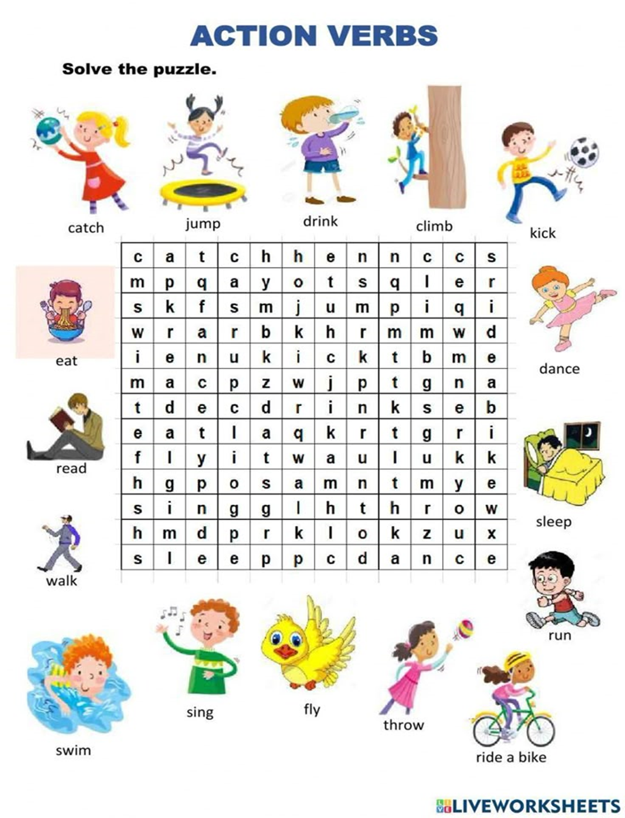

Slide 12
Complete with can / can’t
I _can__ run fast. 🏃 yo puedo correr rápido
I _can’t__ sleep in class. 😴 yo no puedo dormir en clases
I _can___ dance very well. 💃yo puedo bailar muy bien
Babies _can’t_ dance. Los bebes no pueden bailar
I _can_ run in the park. Yo puedo correr en el parque

Slide 13
LINKS
Verbos:
https://youtube.com/shorts/f5XCRkhkzSQ?si=9MZke_XxZCADopbs
Cuento:
https://www.youtube.com/watch?v=8irSFvoyLHQ&list=PLN8DQHdZDXwbd4DXeOgiwHC2wP3mzXKs0
(en curso)

Slide 14
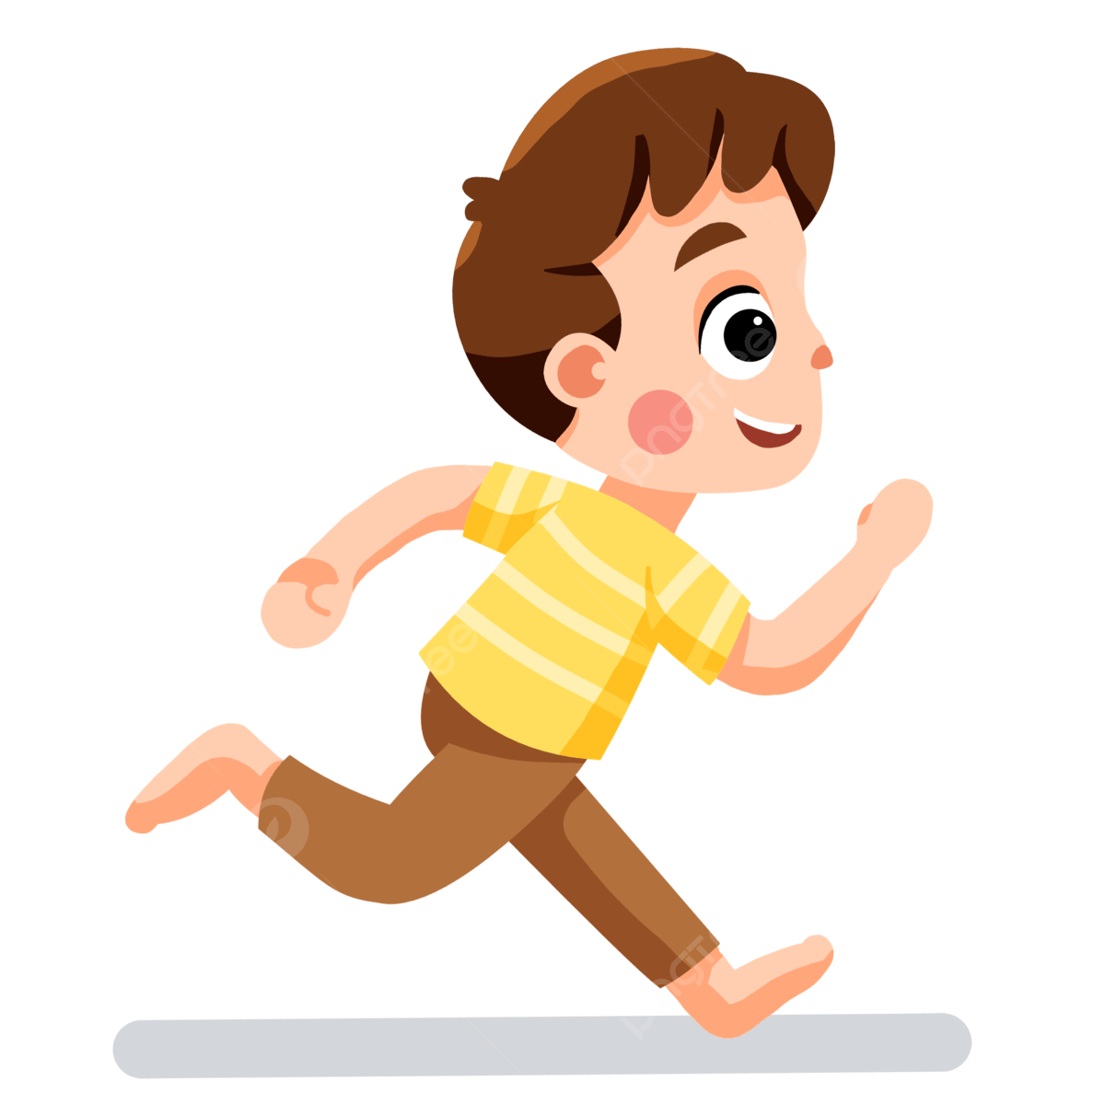
R

Slide 15

S

Slide 16
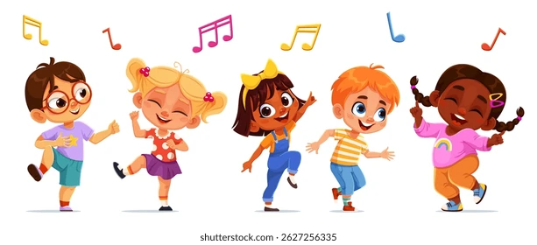
D

Slide 17

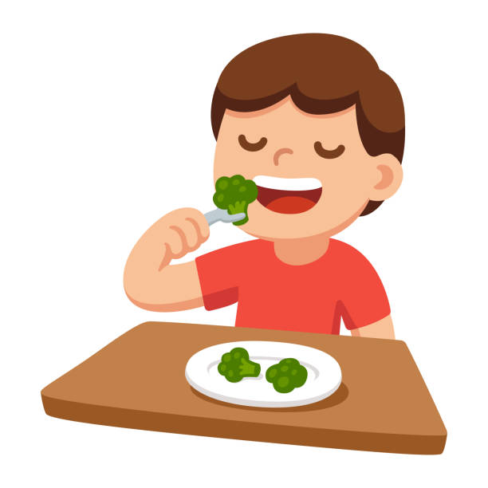


MEMORY GAME

Slide 18
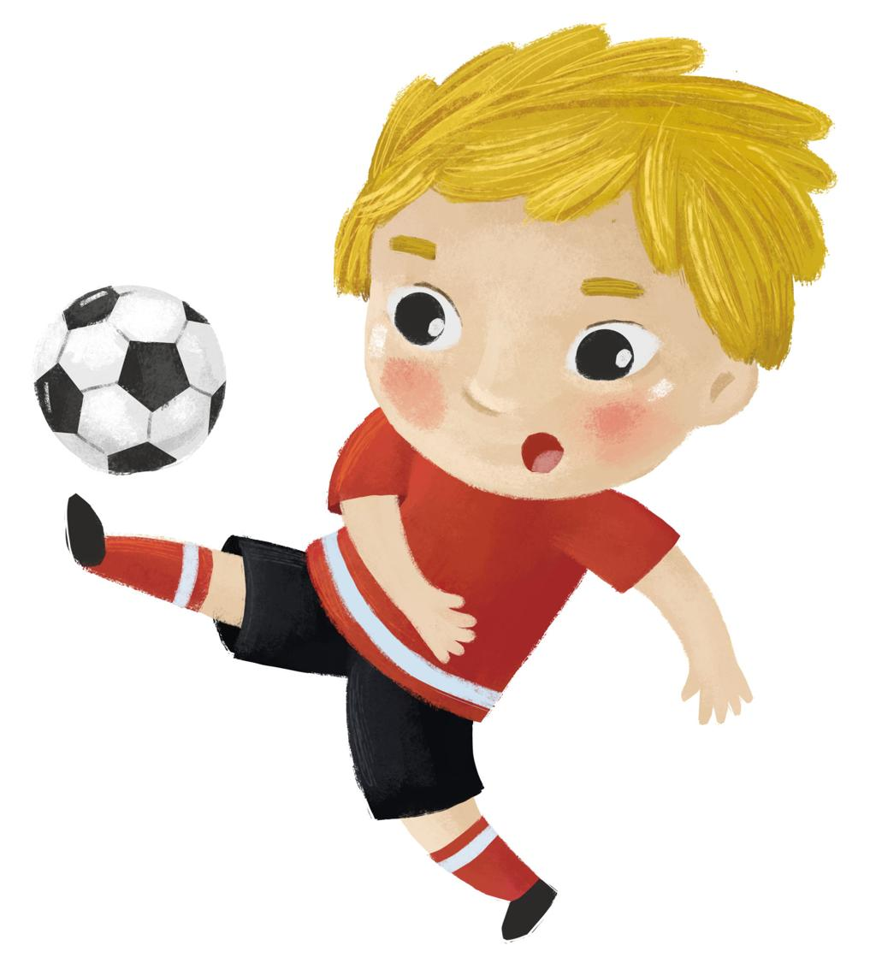
K

Slide 19
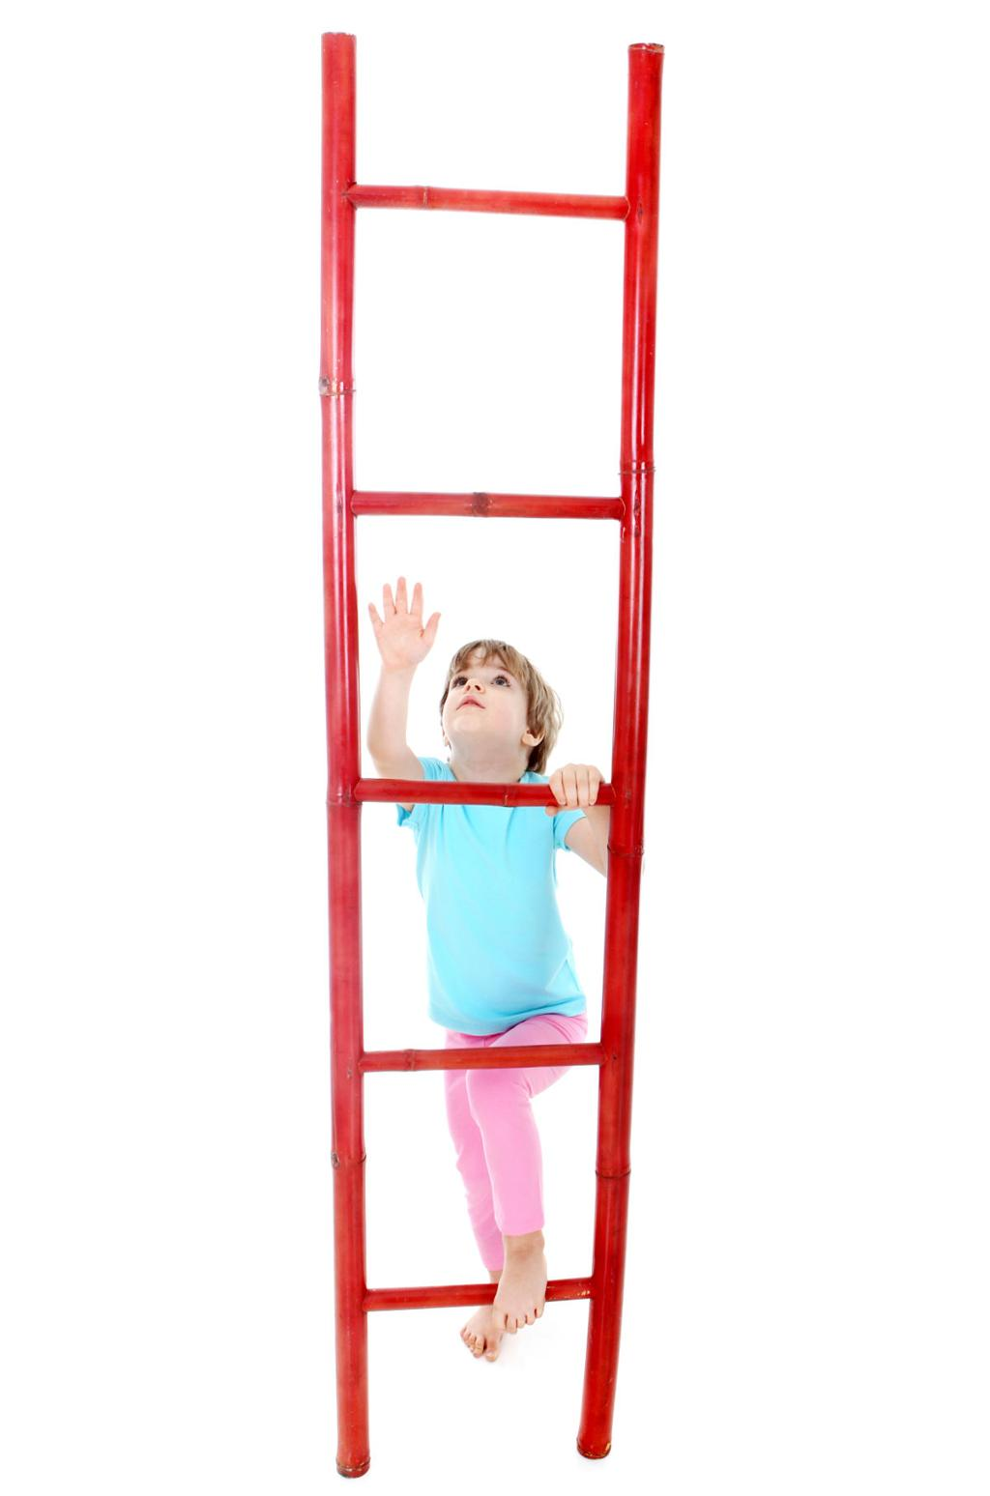
C

Slide 20
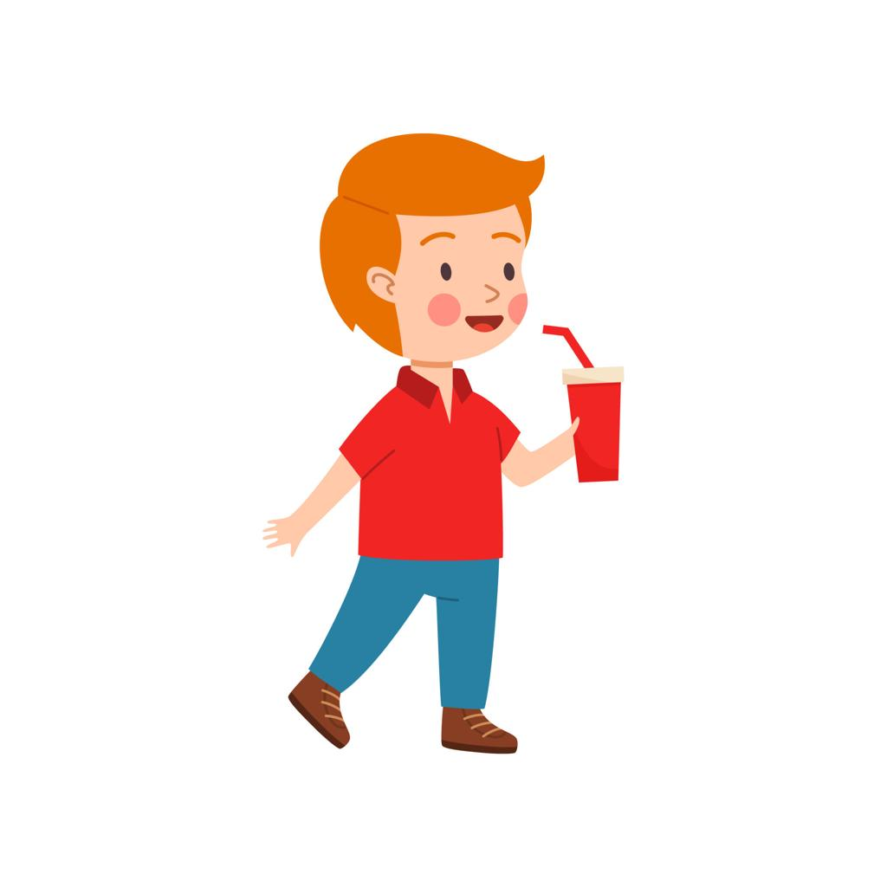
D

Slide 21

HE CAN KICK VERDADERO

Slide 22

HE CAN´T DRINK FALSO

Slide 23
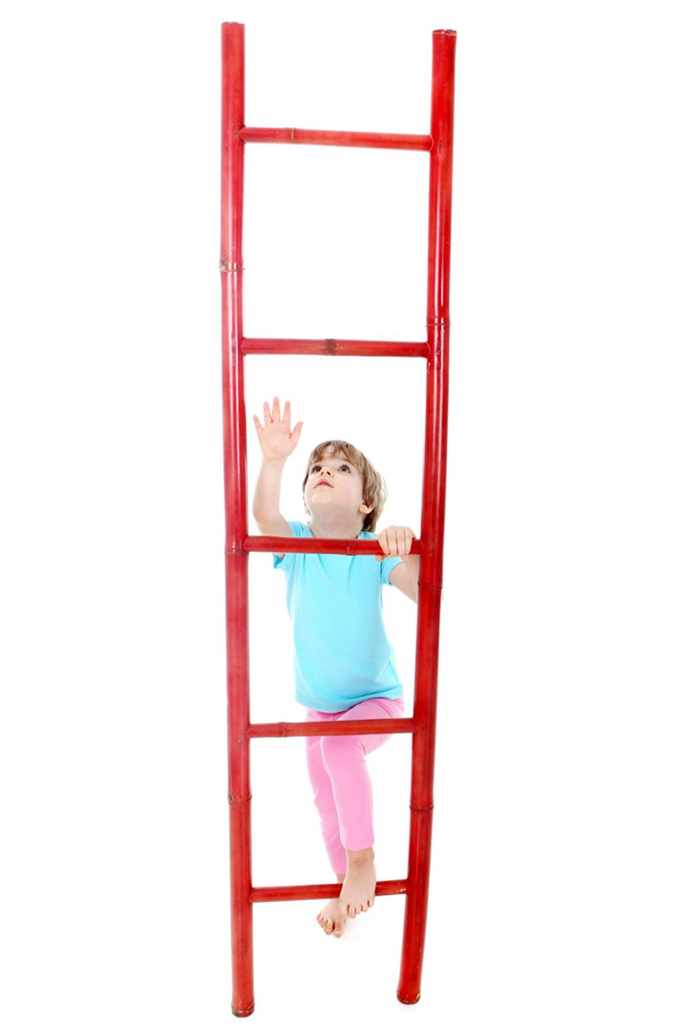
HE CAN’T CLIMB FALSO

Slide 24
Write the correct letter
Kick → _b____
Climb → __c___
Drink → __a___
a) tomar
b) patear
c) escalar

Slide 25
Complete
I can _kick_ the ball.
(kick / drink)
I can _drink__ water.
(climb / drink)
I can _climb_ a tree.
(kick / climb)

Slide 26
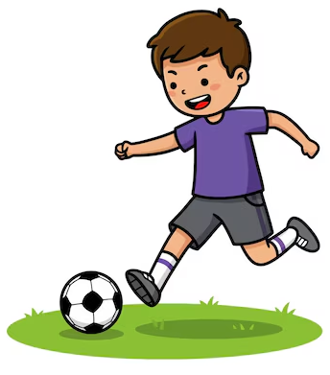
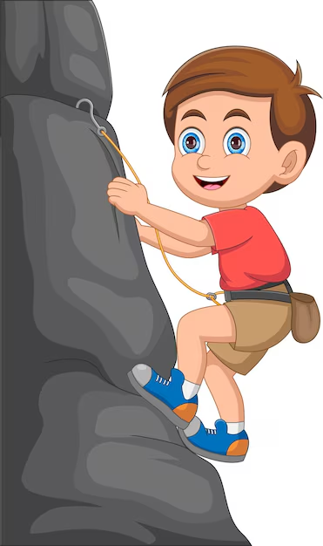
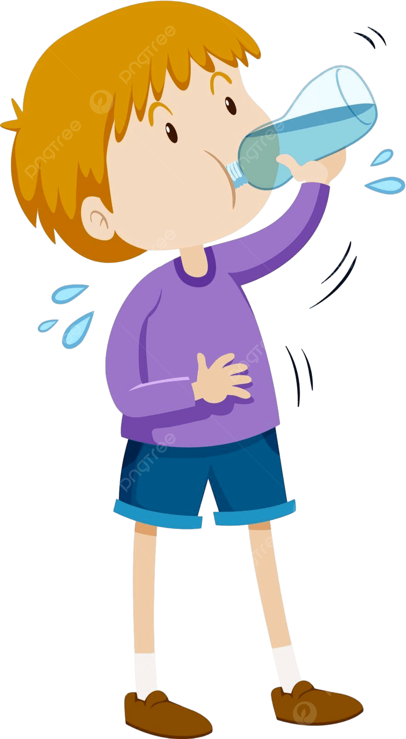
Paint red the correct verb:
a)
Kick / Drink / Climb
b)
Drink / Kick / Climb
c)
Climb / Drink / Kick

Slide 27
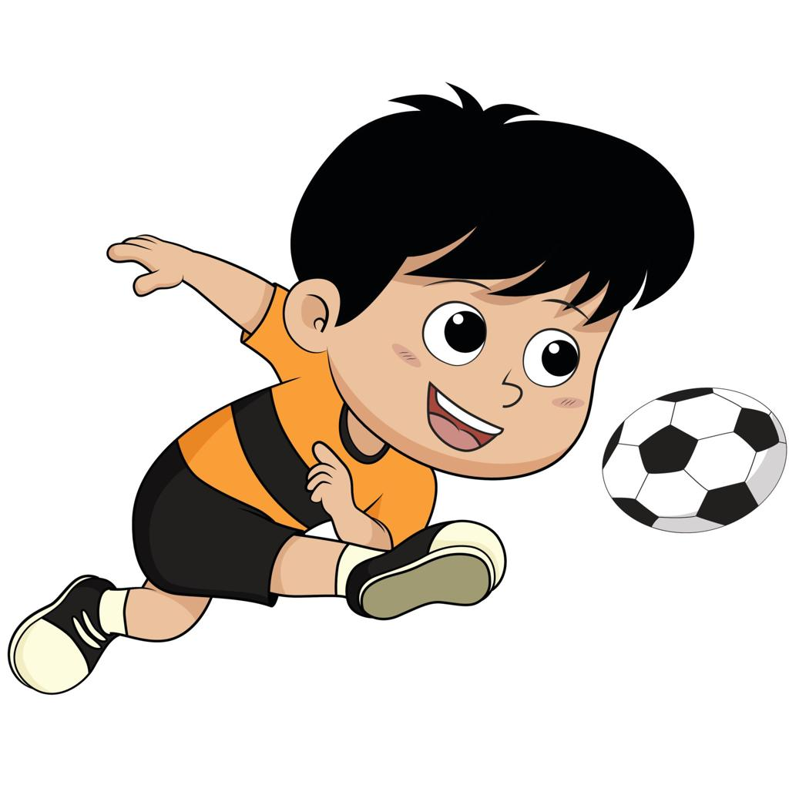
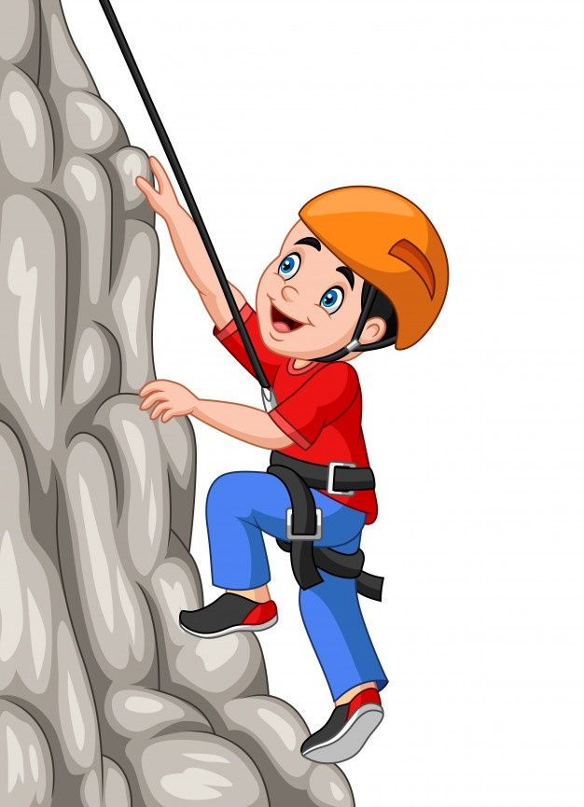
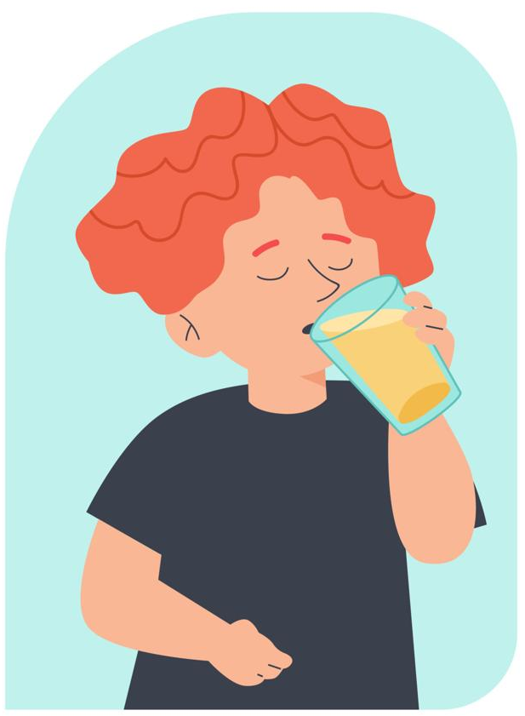
1
3
2

Slide 28
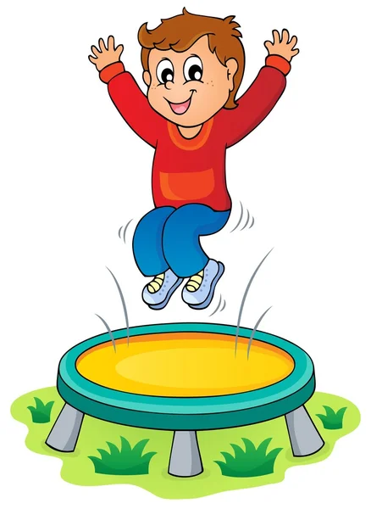
J

Slide 29
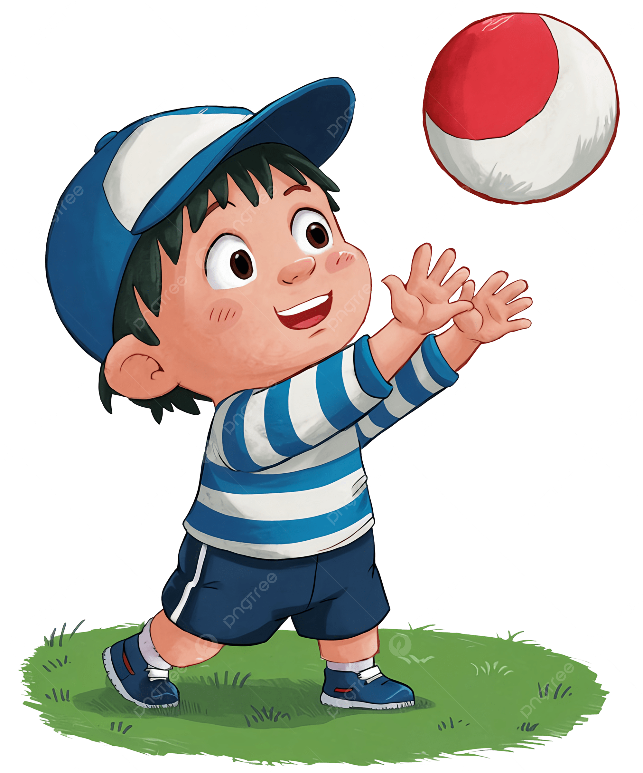
C

Slide 30
E

Slide 31
ESCRIBE EL VERBO CORRECTO
I can _jump_ high.(jump / eat) yo puedo saltar alto
I can _catch__ a ball.(catch / jump) yo puedo atrapar una pelota
I can _eat_ pizza.(eat / catch) yo puedo comer pizza

Slide 32

Lee el texto de la nube y responde:
Tom can eat pizza,
He can jump. But he can’t catch a ball.
Preguntas
Can Tom jump?
Can Tom catch a ball?
What can Tom eat?

Slide 33


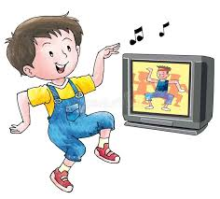
SIMON SAYS…
Para empezar todos tienen que prender sus cámara =
La profesora va a decir: Simon says y una acción o verbo de todos los aprendidos hasta el momento (9)
Y tú debes hacer una mímica de la acción
Ej: Simon says DANCE
Y tu debes bailar en la pantalla

Slide 34
Elige la alternativa correcta
I can ______ water.
Climb
Drink
kick
I can ______ a sandwich.
Eat
Jump
Catch
I can ______ at night.
Sleep
Dance
Run
I can ______ a tree.
Drink
climb
eat
I can ______ at the party
Climb
Dance
kick

Slide 35
AQUÍ HAY ORACIONES MALAS, ¡CORRIGELAS!
I can eat a tree.
__________________________________
I can sleep water.
__________________________________
I can climb an apple.
__________________________________
I can drink ballet.
__________________________________

Slide 37
Agregar un título de diapositiva (4)

